Slide 3
« В пещере горного короля»
«В пещере горного короля» – самая узнаваемая мелодия Грига. Эта композиция была написана композитором в составе сюиты на пьесу Генрика Ибсена «Пер Гюнт» в 1876 году. К настоящему моменту мелодия пережила множество обработок эстрадными исполнителями и часто используется в качестве саундтрека к фильмам и рекламе.

Slide 4
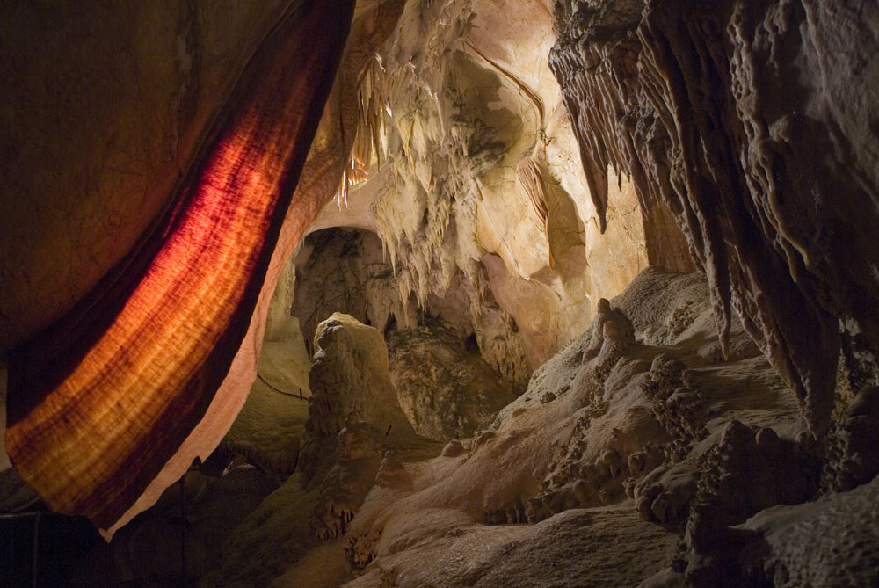
Мелодия звучит сперва в нижнем регистре, повышается на пол октавы, но снова возвращается в прежнюю тональность. Тема начинается медленно, с каждым повторением все больше ускоряется, и в конце срывается в бурное звучание. Композиция, ее фрагменты и обработки часто используются в саундтреках к фильмам, телепередачам, компьютерным играм, рекламным роликам когда требуется создать загадочную, слегка зловещую или слегка ироничную атмосферу .Очень захватывающая композиция.

Slide 5
« Утро»
В произведении использованы звуки высокого регистра, изображающие сельскую местность и ее обитателей. Мы слышим легкую незатейливую мелодию, погружающую нас в состояние покоя и безмятежности и которая передает краски рассвета и пробуждение природы: в пьесе слышится щебетание птиц, шелест листьев. Постепенно звучание музыки усиливается, добавляются все новые краски, будто яркие лучи солнца пробиваются сквозь зеленые листья деревьевЗатем мелодия вновь становится прозрачной, почти невесомой. Все утихает.

Slide 6
